Slide 1
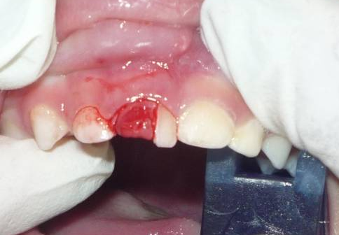
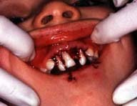
Universidad Central de Venezuela
Facultad de Odontología
Postgrado de Odontología Infantil
Nuevas Tendencias en el Tratamiento de las Lesiones Dentales Traumáticas en Dentición Primaria
Od. Maria Eugenia León B.
Tutor: María Gabriela Martínez V.

Slide 2
Lesiones Dentales Traumáticas en Dentición Primaria
Antecedentes de la Investigación
Rojas (2000)
La mayoría de las luxaciones curan de forma espontánea
Tratamientos para niños en edad escolar son conservadores
Turkistani y Hanno (2011)
Flores (2002)
Trauma en la dentición primaria anterior
Prevalencia, clasificación, tratamiento y secuelas
Frecuencia 20-60% preescolares
Luxaciones (91%)
Control del dolor, capacidad del odontólogo, seguimiento del tratamiento e higiene preservación del diente primario
Edad, gravedad, tratamiento y seguimiento
Literatura actual basada en evidencia científica
Desplazamiento puede conllevar a que se pierdan los dientes anteriores consecuencias funcionales, estéticas y efectos psicológicos en los niños

Slide 3

Lesiones Dentales Traumáticas en Dentición Primaria
Generalidades de los Traumatismos
Son injurias que se producen en la boca, que involucran los dientes, pudiendo incluir labios, encía, lengua e incluso la mandíbula
Disponible en;http://medicaldictionary.thefreedictionary.com/Dental+Trauma.

Slide 4
Lesiones Dentales Traumáticas en Dentición Primaria
Generalidades de los Traumatismos
17-18%
Edad preescolar
Protrusión de incisivos superiores
Mordida abierta
Incompetencia labial
Epilepsia
1-2 años
1.5 -3.5 años
Accidentes en el hogar, caídas o golpes con objetos duros
Dientes anteriores
Borum 1998,Garcia-Ballesta y Mendoza 2003, Andreasen y cosl 2002, Sandalli 2005, Beltrao y cols 2007

Slide 5
Lesiones Dentales Traumáticas en Dentición Primaria
Generalidades de los Traumatismos
Pruebas complementarias
Examen Clínico completo (intraoral - extraoral) y Radiográfico
Anamnesis
Diagnóstico
Andreasen y cols 2002

Slide 6

Lesiones Dentales Traumáticas en Dentición Primaria
Generalidades de los Traumatismos
Diagnóstico
Toma con 90º de ángulo horizontal y con el rayo central incidiendo a través del diente afectado (película tamaño 2, colocada en posición horizontal).
Vista oclusal (película tamaño 2, colocada en posición horizontal).
Vista lateral extraoral del diente afectado,(película tamaño 2, colocada en posición vertical)
Flores y cols 2002

Slide 7
Lesiones Dentales Traumáticas en Dentición Primaria
Clasificación de los Traumatismos
Lesiones a los tejidos duros del diente y la pulpa
Fractura de esmalte
Fractura de esmalte-dentina
Lesiones al hueso de soporte
Conminución del alvéolo
Fractura del alvéolo
Fractura esmalte-dentina complicada
Fractura del proceso alveolar
Lesiones a los tejidos periodontales
Concusión
Subluxación
Luxación Extrusiva
Lesiones a la mucosa bucal
Laceración
Contusión
Abrasión
Fractura corono-radicular no complicada
Fractura corono-radicular complicada
Fractura Radicular
Fractura maxilar o mandibular
Luxación Lateral
Luxación
Intrusiva
Avulsión
Avulsión
Infracción de esmalte
OMS (1994). Modificada por Andreasen

Slide 8

Lesiones a los tejidos duros del diente, la pulpa y el hueso alveolar

Slide 9
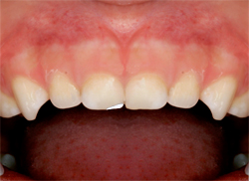
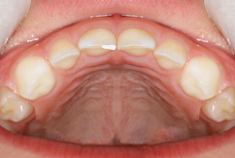
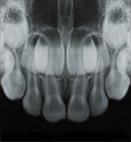
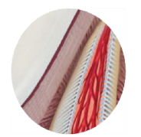
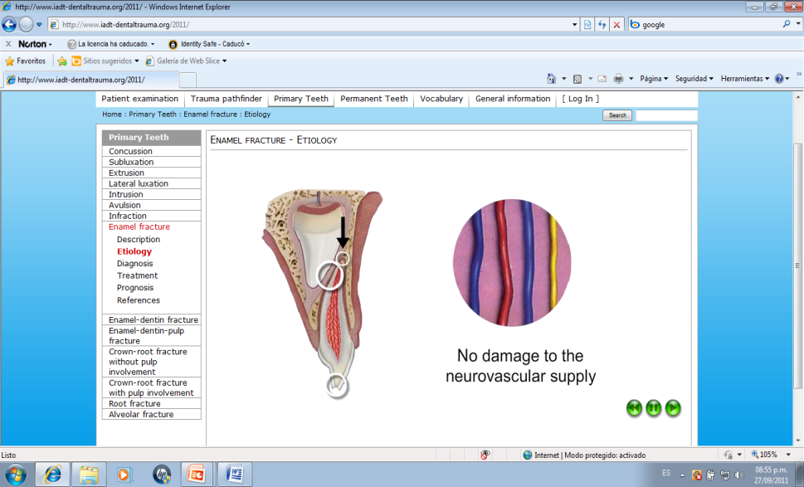
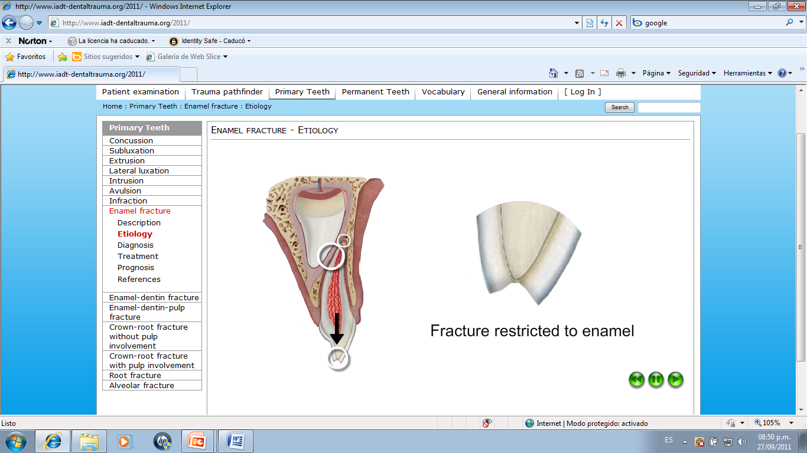
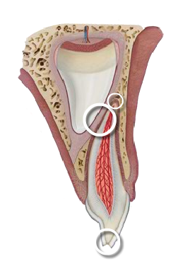
Lesiones Dentales Traumáticas en Dentición Primaria
Fractura de Esmalte
Diente con ausencia de una pequeña parte de tejido duro
No movilidad
No daños al paquete vascular nervioso, ni al germen
Dummett 2000,Flores y cols 2002,Flores 2002,Andreasen y cols 2002,García-Ballesta, 2003, AADP 2008, McTigue 2009 ,Turkistani y Hanno 2011,Needleman 2011 Imágenes www.iadt-dentaltrauma.org2007

Slide 10
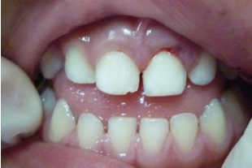
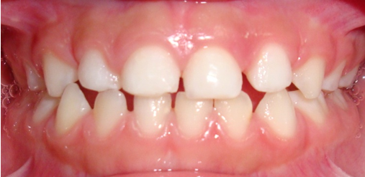
Lesiones Dentales Traumáticas en Dentición Primaria
Fractura de Esmalte
Tratamiento
Fracturas pequeñas confinadas a los márgenes de esmalte
Suavizar los bordes y ángulos filosos
Fluoruro
Fractura con extensión más amplia
Resina ó vidrio ionómerico
CONTROL CLINICO Y RADIOGRÁFICO 3-4 SEMANAS
Dummett 2000,Flores y cols 2002,Flores 2002,Andreasen y cols 2002,García-Ballesta, 2003, AADP 2008, McTigue 2009 ,Turkistani y Hanno 2011,Needleman 2011 Imágenes Giral 2009, Postgrado de Odontología Infantil. UCV

Slide 11
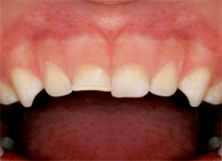
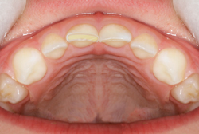
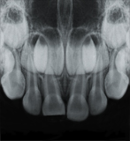


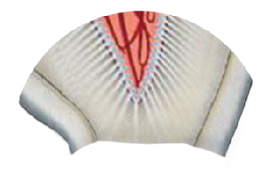
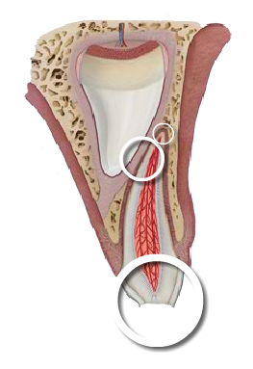
Lesiones Dentales Traumáticas en Dentición Primaria
Fractura de Esmalte-Dentina
Diente con ausencia de tejido duro que expone la dentina No movilidad
Relación entre el limite de la fractura y cámara pulpar
Rx de tejido blando
No hay daños al germen del permanente
Dummett 2000,Flores y cols 2002,Flores 2002,Andreasen y cols 2002,García-Ballesta, 2003, AADP 2008, McTigue 2009 ,Turkistani y Hanno 2011,Needleman 2011 Imágenes www.iadt-dentaltrauma.org2007

Slide 12
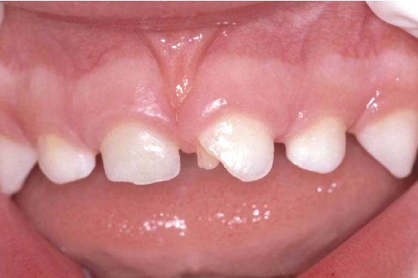
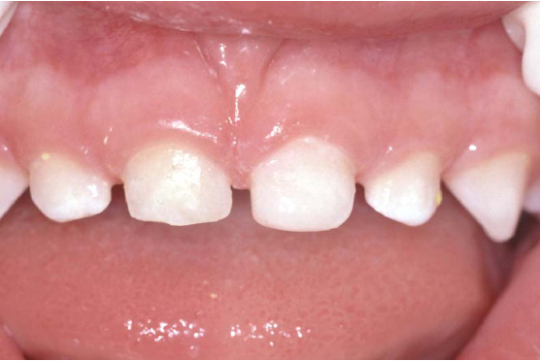
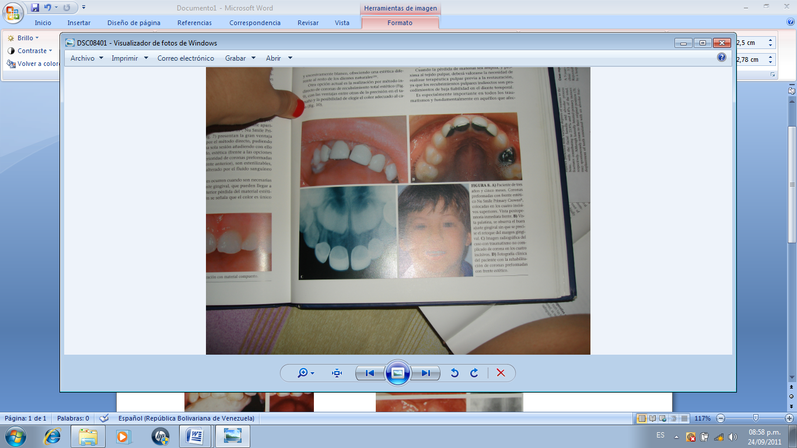
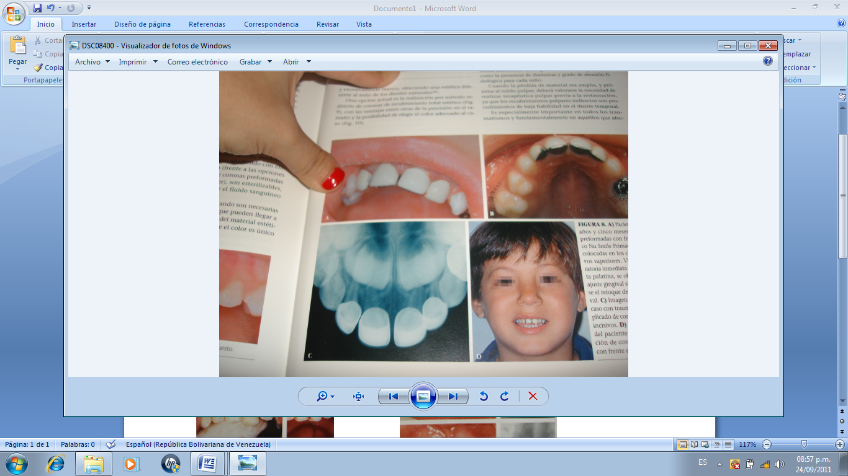
Lesiones Dentales Traumáticas en Dentición Primaria
Fractura de Esmalte-Dentina
Tratamiento
Protección Provisional de la dentina expuesta
Vidrio ionómerico u resina
En fracturas mas extensas coronas de resina
Control clínico y radiográfico 6-8 semanas y al año
Pronóstico Extensión de la dentina expuesta
Tratamiento óptimo
Atención oportuna
Robertson y cols (2000) comparaban el efecto del tratamiento inmediato con el tardío, concluyen que no existe una relación significativa entre el tratamiento retrasado y las posibles complicaciones posteriores.
Rock y cols, se determinó que cuando los dientes fueron tratados después de 3 días de ocurrida la injuria, si hubo un aumento en la frecuencia de pulpas necróticas.
Dummett 2000,Flores y cols 2002,Flores 2002,Andreasen y cols 2002,García-Ballesta, 2003, AADP 2008, McTigue 2009 ,Turkistani y Hanno 2011,Needleman 2011

Slide 13
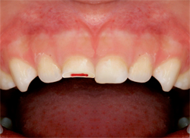
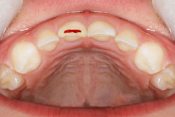
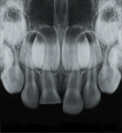
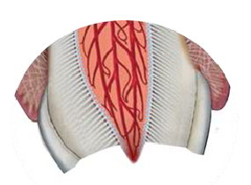
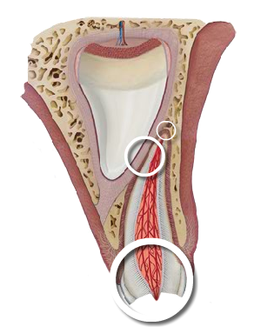
Lesiones Dentales Traumáticas en Dentición Primaria
Fractura de Esmalte-Dentina Complicada
Pérdida de estructura dental y exposición pulpar
No movilidad
Extensión de la fractura, tamaño de la cámara pulpar y edo de desarrollo radicular
No hay daños al germen del permanente
1-3%
Dummett 2000,Flores y cols 2002,Flores 2002,Andreasen y cols 2002,García-Ballesta, 2003, AADP 2008, McTigue 2009 ,Turkistani y Hanno 2011,Needleman 2011 Imágenes www.iadt-dentaltrauma.org2007

Slide 14
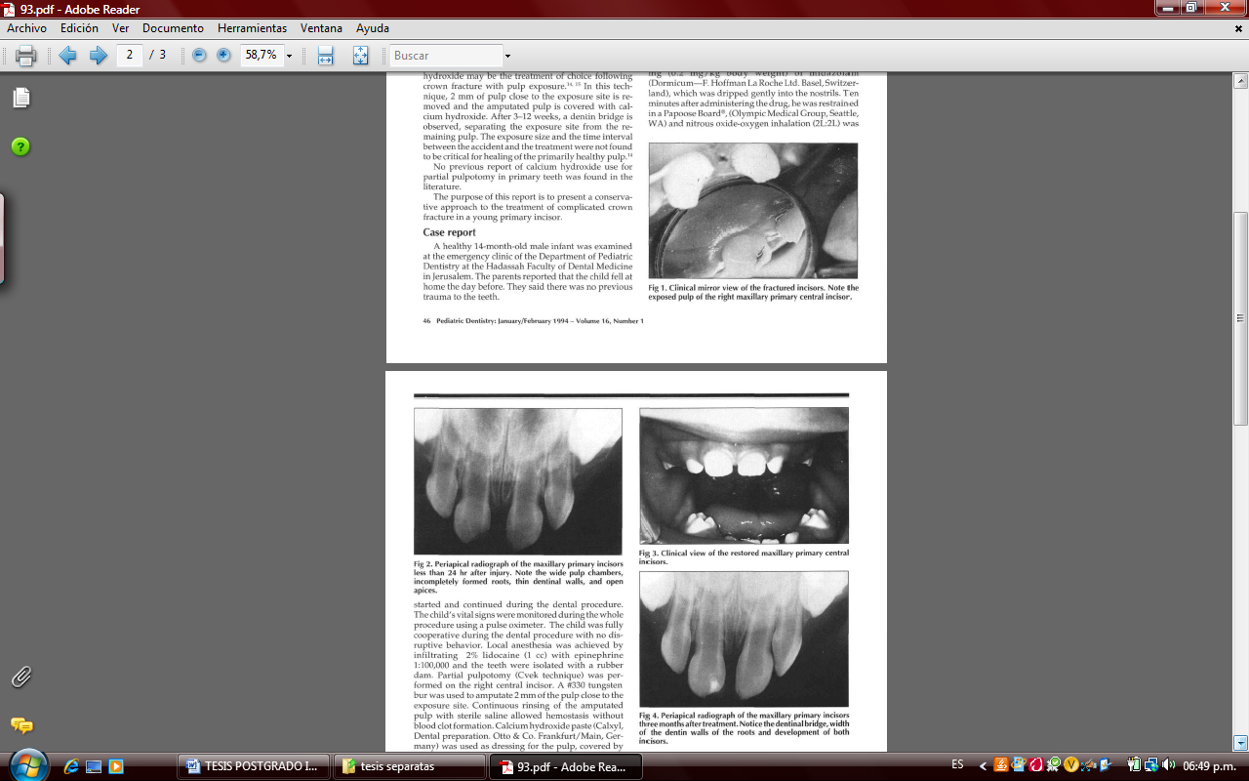
Lesiones Dentales Traumáticas en Dentición Primaria
Fractura de Esmalte-Dentina Complicada
Tratamiento: Pulpotomía Parcial
Raslan y Wetzel en el 2006,estudiaron la pulpa dentaria humana expuesta por trauma y/o caries, encontraron que los dientes que sufrieron trauma respondían positivamente a la pulpotomía parcial, ya que la infiltración inflamatoria se ubicaba en la cámara pulpar y además se encontraban pocas células inflamatorias en el conducto radicular.
No caries
Hasta 72 horas
Suficiente estructura dentaria remanente para permitir una correcta restauración
Pulpa sana, vital y no asintomática
Hidróxido de calcio y MTA
Control clínico y radiográfico 1 mes, 3 y luego cada 6 meses.
Exposiciones pulpares pequeñas
Ápice abierto
Sin daños a los vasos apicales
Cvek y cols(1982), se demostró una elevada frecuencia de cicatrización pulpar subsecuente a la pulpotomía parcial, la cual fue realizada en pulpas expuestas por fracturas coronales inducidas en monos.Profundidad del infiltrado inflamatorio en el órgano pulpar estaba entre 0.8 y 2.2 mm luego de 168 horas después de ocurrida la exposición.
Dummett 2000,Flores y cols 2002,Flores 2002,Andreasen y cols 2002,García-Ballesta, 2003, Kupietzky y Holan 2003,AADP 2008, McTigue 2009 ,Turkistani y Hanno 2011,Needleman 2011 . Imágenes Ram y Holan 1994

Slide 15
Lesiones Dentales Traumáticas en Dentición Primaria
Fractura de Esmalte-Dentina Complicada
Tratamiento: Pulpotomía Cervical
Inflamación del tejido no debe extenderse más allá de la pulpa cameral
No signos clínicos y radiográficos de patologías
Inflamación más de 2 mm
Hasta 72 horas
Sin daños a los vasos apicales por luxación
Dummett 2000,Flores y cols 2002,Flores 2002,Andreasen y cols 2002,García-Ballesta, 2003, Kupietzky y Holan 2003,AADP 2008, McTigue 2009 ,Turkistani y Hanno 2011,Needleman 2011

Slide 16
Lesiones Dentales Traumáticas en Dentición Primaria
Fractura de Esmalte-Dentina Complicada
Tratamiento: Pulpectomía
Proceso de inflamación crónica o necrosis pulpar radicular
Mayor a 8 horas
Daños a vasos apicales por luxacion
Material debe someterse a la reabsorción a un ritmo similar a la reabsorción fisiológica, antiséptico, no cambios de coloración, fácil manipulación y buena adhesión a los conductos
Pasta de yodoformo larga duración y propiedades antibacterianas, puede causar coloración amarillenta, coronas de acero con frente estético
Rocha y Cardoso en el 2007, establecen que la realización de la pulpectomía permite mantener al diente en condiciones aceptables en la cavidad bucal, hasta completar la reabsorción fisiológica y que la presencia de traumatismos recurrentes podría ser un factor que lleve al fracaso del tratamiento
Dummett 2000,Flores y cols 2002,Flores 2002,Andreasen y cols 2002,García-Ballesta, 2003, AADP 2008, McTigue 2009 ,Turkistani y Hanno 2011,Needleman 2011. Imágenes Rocha y Cardoso 2007

Slide 17
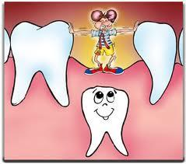
Lesiones Dentales Traumáticas en Dentición Primaria
Fractura de Esmalte-Dentina Complicada
Reabsorción radicular avanzada
Considerar la necesidad de mantenedor de espacio
Tratamiento: Exodoncia
Dummett 2000,Flores y cols 2002,Flores 2002,Andreasen y cols 2002,García-Ballesta, 2003, Kupietzky y Holan 2003,AADP 2008, McTigue 2009 ,Turkistani y Hanno 2011,Needleman 2011

Slide 18
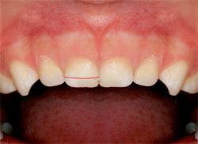
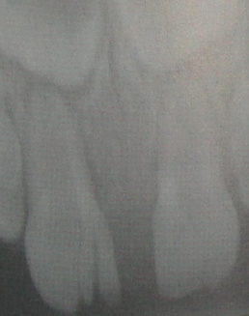
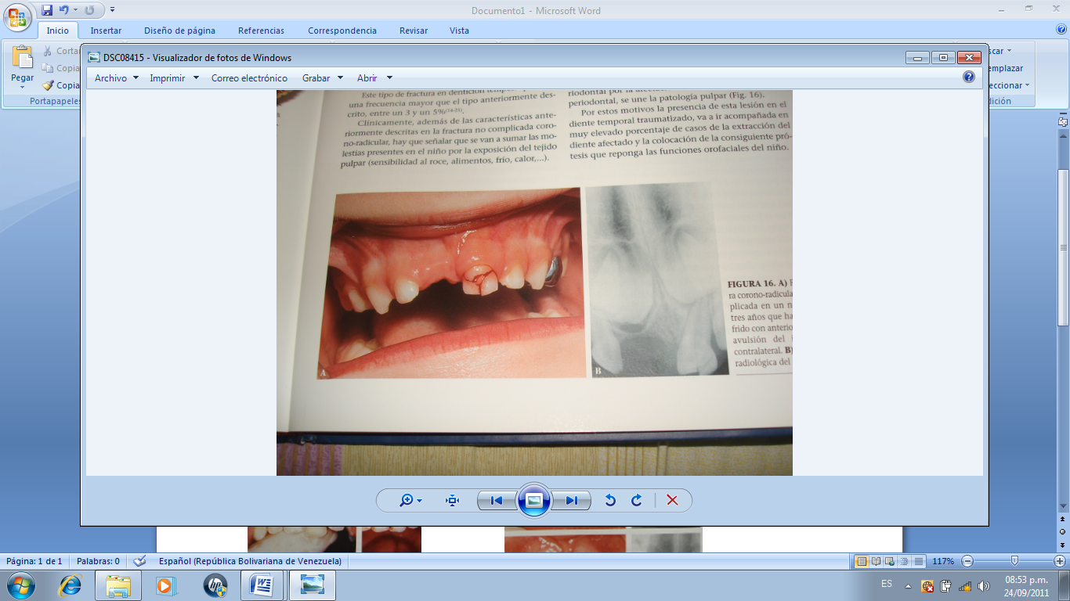
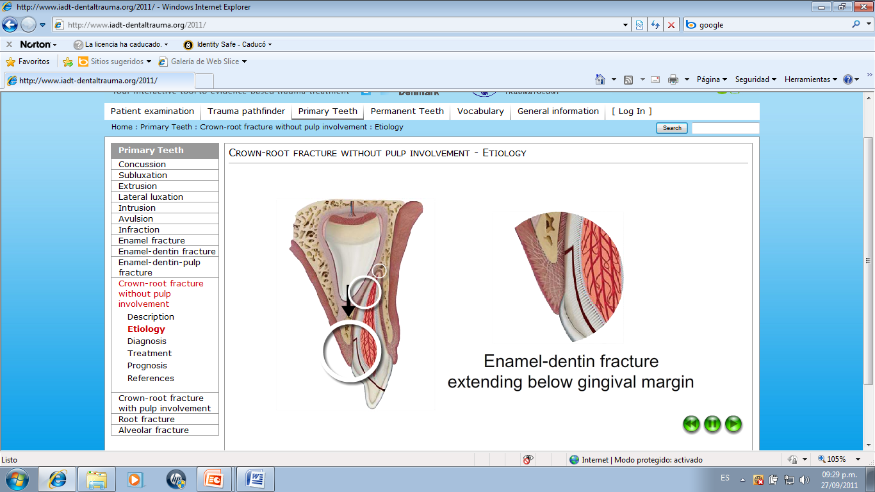
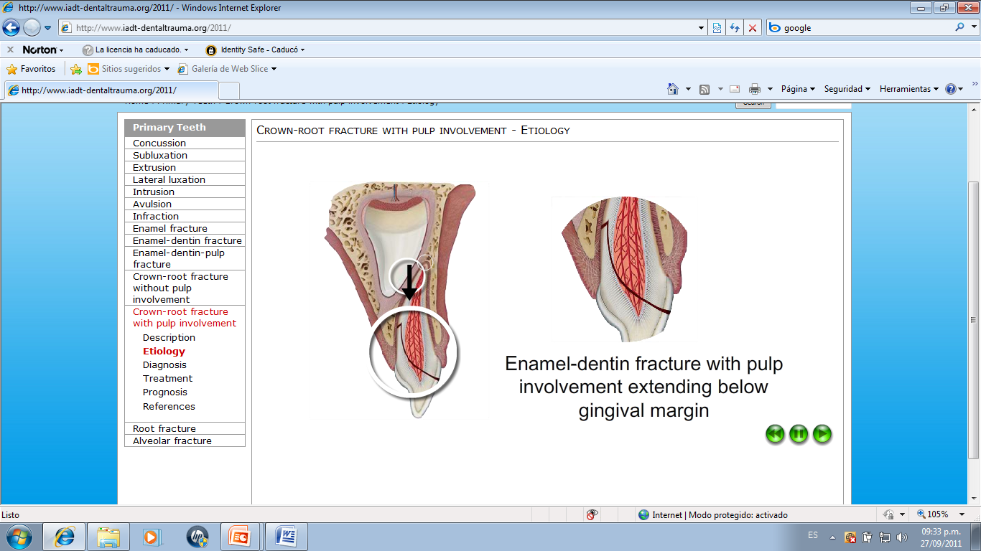
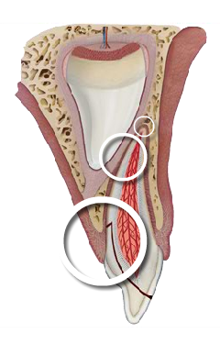
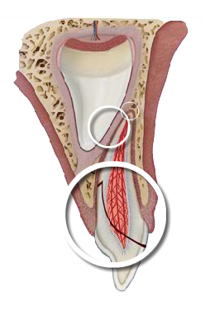
Lesiones Dentales Traumáticas en Dentición Primaria
Fractura Corono-Radicular
No hay daños al germen
Línea radiolúcida oblicua que abarca la corona y la raíz en dirección vertical de los dientes primarios
Fragmento coronario adherido a la encía y móvil. Mínimo desplazamiento dentario por lo tanto, puede existir dolor transitorio y sensibilidad a la percusión.
1-3% y 3-5%
Dummett 2000,Flores y cols 2002,Flores 2002,Andreasen y cols 2002,García-Ballesta, 2003, AADP 2008, McTigue 2009 ,Turkistani y Hanno 2011,Needleman 2011 Imágenes www.iadt-dentaltrauma.org2007

Slide 19
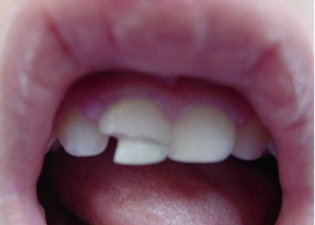
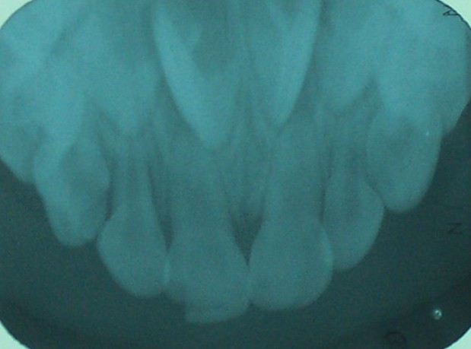
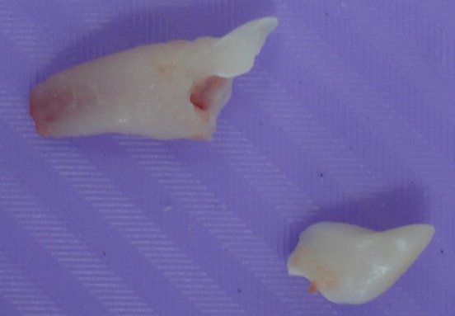
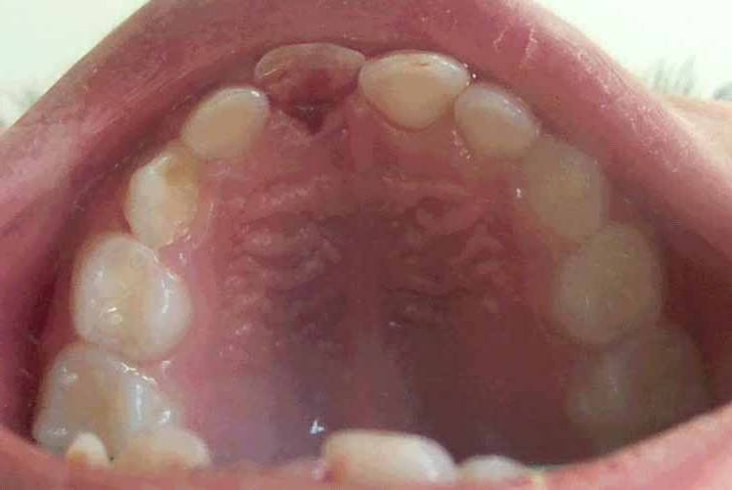
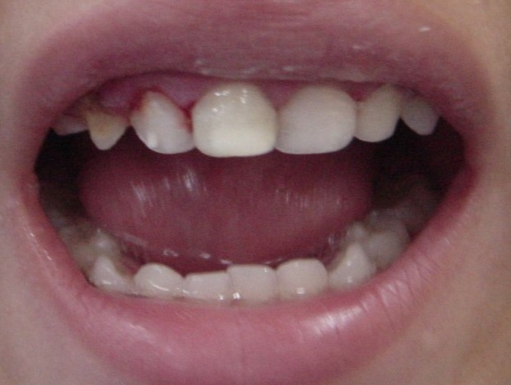
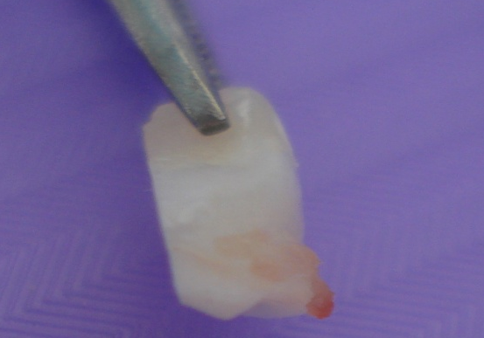
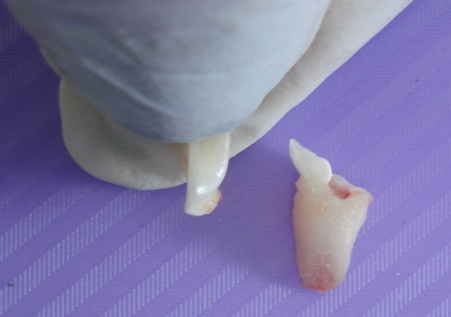
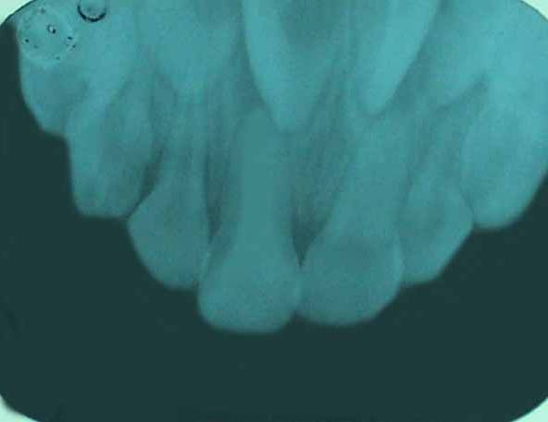
Lesiones Dentales Traumáticas en Dentición Primaria
Fractura Corono-Radicular
Tratamiento
La eliminación exclusiva del fragmento coronal móvil, siempre que la fractura no sea extensa, y la estructura dentaria remanente sea suficiente para permitir una restauración coronal
Exodoncia
Control 3-4 semanas y al año
Dummett 2000,Flores y cols 2002,Flores 2002,Andreasen y cols 2002,García-Ballesta, 2003, AADP 2008, McTigue 2009 ,Turkistani y Hanno 2011,Needleman 2011 Imágenes Postrgrado de Odontología Infantil

Slide 20
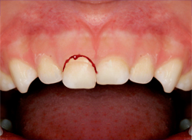
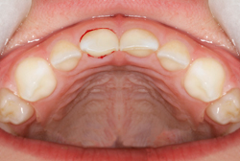
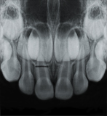
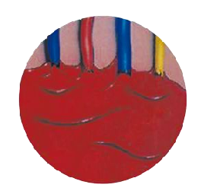
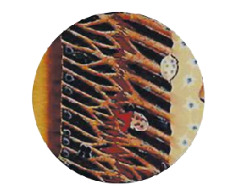
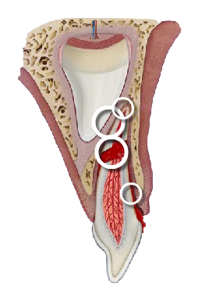
Lesiones Dentales Traumáticas en Dentición Primaria
Fractura Radicular
Puede haber movilidad
Sensibilidad a la percusión
Una o más líneas radiolúcidas que separan los fragmentos
Paquete vascular nervioso suele estar intacto a nievel del ápice, solo ruptura a nivel de la fractura
Separación del ligamento periodontal
2,5 y 5 % 3-4 años
Dummett 2000,Flores y cols 2002,Flores 2002,Andreasen y cols 2002,García-Ballesta, 2003, AADP 2008, McTigue 2009 ,Turkistani y Hanno 2011,Needleman 2011 Imágenes www.iadt-dentaltrauma.org2007

Slide 21
Lesiones Dentales Traumáticas en Dentición Primaria
Fractura Radicular
Tratamiento
Desplazamiento del fragmento coronal: eliminación sin insistir en el fragmento apical , observación
No desplazamiento del fragmento coronal : no tratamiento ó férula de alambre-resina
Andreasen 3 semanas
IADT 4 semanas
García-Ballesta no ferulización
Control clínico 1 semana, 2-3 control clínico y radiográfico 6-8 semanas y al año
Dummett 2000,Flores y cols 2002,Flores 2002,Andreasen y cols 2002,García-Ballesta, 2003, AADP 2008, McTigue 2009 ,Turkistani y Hanno 2011,Needleman 2011

Slide 22
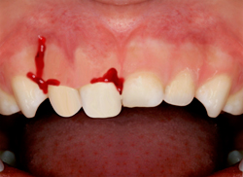
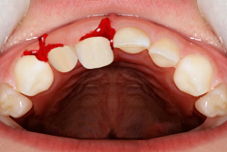





Lesiones Dentales Traumáticas en Dentición Primaria
Fractura Alveolar
Los dientes asociados pueden presentar movilidad y desplazamiento con proceso. Discontinuidad en la mucosa adyacente
Línea vertical a lo largo del espacio del ligamento u en el septum
Línea Horizontal a nivel delápice
Ruptura del paquete vascular nervioso
Fractura de la tabla ósea vest/lingual. Fenestración
Secuelas frecuentes
Dummett 2000,Flores y cols 2002,Flores 2002,Andreasen y cols 2002,García-Ballesta, 2003, AADP 2008, McTigue 2009 ,Turkistani y Hanno 2011,Needleman 2011 Imágenes www.iadt-dentaltrauma.org2007

Slide 23
Lesiones Dentales Traumáticas en Dentición Primaria
Fractura Alveolar
Tratamiento
Reposicionar el segmento desplazado y los dientes adyacentes al mismo.
Férula flexible por 4 semanas. En algunos casos puede extenderse 2-3 semanas mas.
Control clínico 1 semana, 4 semanas control clínico y radiográfico. 6-8 semanas y al año.
Dummett 2000,Flores y cols 2002,Flores 2002,Andreasen y cols 2002,García-Ballesta, 2003, AADP 2008, McTigue 2009 ,Turkistani y Hanno 2011,Needleman 2011, Akin 2011

Slide 24

Lesiones a los tejidos periodontales

Slide 25






Lesiones Dentales Traumáticas en Dentición Primaria
Concusión
No movilidad
Ni hemorragia o desplazamiento
Puede existir sensibilidad
5-8%
Dummett 2000,Flores y cols 2002,Flores 2002,Andreasen y cols 2002,García-Ballesta, 2003, AADP 2008, McTigue 2009 ,Turkistani y Hanno 2011,Needleman 2011 Imágenes www.iadt-dentaltrauma.org2007

Slide 26



Lesiones Dentales Traumáticas en Dentición Primaria
Concusión
Tratamiento
Observación
(monitorear cambios de coloración)
Higiene bucal y dieta blanda
1 semana
6-8 semanas, esto permite descartar daños a las estructuras vasculares del ápice, que puedan ocasionar una necrosis de la pulpa.
Holan y Fuks (1996), coloración gris oscura de los dientes primarios se puede interpretar como un signo temprano de degeneración pulpar, que conllevará a la necrosis. Señalan que los dientes primarios decolorados pueden estar necróticos y no haber molestia a la percusión, movilidad aumentada ni osteítis periapical.
Andreasen y cols (1994) señalan que se puede presentar una necrosis aséptica siempre que no existan cambios radiográficos ni periodontales
Dummett 2000,Flores y cols 2002,Flores 2002,Andreasen y cols 2002,García-Ballesta, 2003,Brantley y cols 2007, AADP 2008, McTigue 2009 ,Turkistani y Hanno 2011,Needleman 2011

Slide 27



Lesiones Dentales Traumáticas en Dentición Primaria
Subluxación
Pueden ocurrir daños al paquete vascular nervioso. Muchas áreas del ligamento periodontal hay hemorragia y edema intersticial. No hay daños en el germen
Mayor movilidad y dolor a la percusión, sin desplazamiento Sangramiento a nivel del surco gingival
21 -38%
Dummett 2000,Flores y cols 2002,Flores 2002,Andreasen y cols 2002,García-Ballesta, 2003, AADP 2008, McTigue 2009 ,Turkistani y Hanno 2011,Needleman 2011 Imágenes www.iadt-dentaltrauma.org2007

Slide 28
Lesiones Dentales Traumáticas en Dentición Primaria
Subluxación
Tratamiento
Control clínico 1 semana, 4 semanas control clínico y radiográfico. 6-8 semanas y al año.
Observación. Higiene bucal y la aplicación de clorhexidina en el surco gingival 2 veces al día durante siete días
Dieta
Férula de alambre resina de 7 a 10 días, siempre que la conducta del niño no sea un impedimento
Desgastes en los dientes antagonistas
IADT sugiere ferulización por 2 semanas (en dientes permanentes)
Fried y cols. (1996) subluxaciones en 207 dientes de 134 pacientes, en donde los tratamientos iban desde desgaste selectivo, a ferulización o extracción. La mayoría de los casos no recibieron tratamiento. Existió una baja morbilidad asociada a las subluxaciones, concluyendo que generalmente tienen un pronóstico positivo.
Dummett 2000,Flores y cols 2002,Flores 2002,Andreasen y cols 2002,García-Ballesta, 2003, AADP 2008, McTigue 2009 ,Turkistani y Hanno 2011,Needleman

Slide 29




Lesiones Dentales Traumáticas en Dentición Primaria
Extrusión
Aumento de espacio del ligamento
Alargamiento de la corona.Excesiva movilidad y hemorragia gingival.
Hay ruptura del paquete vascular nervioso, separación del ligamento periodontal y exposición coronal de la superficie de la raíz. No daños al germen
4.5-10%
Dummett 2000,Flores y cols 2002,Flores 2002,Andreasen y cols 2002,García-Ballesta, 2003, AADP 2008, McTigue 2009 ,Turkistani y Hanno 2011,Needleman 2011 Imágenes www.iadt-dentaltrauma.org2007

Slide 30




Lesiones Dentales Traumáticas en Dentición Primaria
Extrusión
Exodoncia. Severas y Próximo a exfoliarse.
Alineación espontánea
La AAOP por 1 ó 2 semanas.
IADT 2 semanas
Desgastes selectivos en el antagonista
Pistas de resina o planos de levantamiento
Control clínico después de 2 - 3 semanas. Posteriormente control clínico y radiográfico 6-8 semanas, a los 6 meses y al año.
Exodoncia, un año para monitorear el desarrollo del diente permanente
En extrusiones menores a 3mm en dientes inmaduros:reposición y ferulización
Tratamiento
Dummett 2000,Flores y cols 2002,Flores 2002,Andreasen y cols 2002,García-Ballesta, 2003, AADP 2008, McTigue 2009 ,Turkistani y Hanno 2011,Needleman 2011 Imágenes www.iadt-dentaltrauma.org2007, Postgrado de Odontología Infantil UCV

Slide 31










Lesiones Dentales Traumáticas en Dentición Primaria
Luxación Lateral
Se observa un aumento en el espacio del ligamento periodontal
Dummett 2000,Flores y cols 2002,Flores 2002,Andreasen y cols 2002,García-Ballesta, 2003, AADP 2008, McTigue 2009 ,Turkistani y Hanno 2011,Needleman 2011 Imágenes www.iadt-dentaltrauma.org2007

Slide 32





Lesiones Dentales Traumáticas en Dentición Primaria
Luxación Lateral
Tratamiento
No interferencia Oclusal: Reposición espontánea del diente
Interferencia oclusal: reposicionar el diente de forma activa posteriormente, se feruliza
El tiempo de ferulización de 4 semanas (IADT-2007)
Exodoncia: Desplazamiento severo en dirección labial, acompañado de fractura alveolar, laceración gingival y comportamiento inadecuado del paciente o el diente está próximo a exfoliarse
Interferencia oclusal mínima: un ligero desgaste en los bordes incisales del antagonista. Uso temporal de pistas directas de resina sobre las superficies oclusales de los molares
Control después de 2-3 semanas. Posteriormente control clínico y radiográfico después de 6-8 semanas y luego al año
Dummett 2000,Flores y cols 2002,Flores 2002,Andreasen y cols 2002,García-Ballesta, 2003, AADP 2008, McTigue 2009 ,Turkistani y Hanno 2011,Needleman 2011 Imágenes Postgrado de Oodntologia Infantil UCV

Slide 33
Lesiones Dentales Traumáticas en Dentición Primaria
Luxación Lateral
Tratamiento
Soporowski y cols (1994), en 300 dientes de 222 pacientes. En 43.4% de los casos solo se indico la observación o reposicionamiento pasivo, 34.3% se reposicionaron de forma activa y en 22.3% fue indicada la exodoncia.
Borum y Andreasen (1998), 104 dientes, de los cuales el 99% se reposicionaron espontáneamente en los primeros años

Slide 34







Lesiones Dentales Traumáticas en Dentición Primaria
Intrusión
Daño al ligamento periodontal y a la pulpa dental
Reducido de tamaño, fuera de la línea normal de oclusión. Desplazado vestibular a la lámina cortical o incluso a la cavidad nasal
Palatino, invade el germen y aparece elongado en la radiografía. Por el contario, un incisivo primario intruido vestibularmente aparece acortado.
4 a 10.5%
Dummett 2000,Flores y cols 2002,Flores 2002,Andreasen y cols 2002,García-Ballesta, 2003, AADP 2008, McTigue 2009 ,Turkistani y Hanno 2011,Needleman 2011 Imágenes www.iadt-dentaltrauma.org2007

Slide 35




Lesiones Dentales Traumáticas en Dentición Primaria
Intrusión
Tratamiento
Reerupción espontánea (1-6 meses)
1 semana, 6-8 semanas. Control clínico y radiográfico a las 3-4 meses, 6 meses y anual hasta que erupcionen los permanentes. Dieta blanda 10 a 14 días e idealmente no se presenten hábitos orales,higiene bucal adecuada. Colutorios antisépticos.
Antibiótico
Exodoncia: Relación con el germen del permanente
Dummett 2000,Flores y cols 2002,Flores 2002,Andreasen y cols 2002,García-Ballesta, 2003, AADP 2008, McTigue 2009 ,Turkistani y Hanno 2011,Needleman 2011 Imágenes Postgrado de Odontologia Infantil UCV

Slide 36
Lesiones Dentales Traumáticas en Dentición Primaria
Intrusión
Tratamiento
Holan y Ram (1999), la mayoría de los dientes con intrusión completa y fractura de tabla ósea pueden reerupcionar espontáneamente sin complicaciones después de 36 meses de ocurrido el trauma
Colak y cols en el 2009, intrusiones en 102 dientes de 70 pacientes y concluyeron que en la mayoría de los dientes intruidos ocurre la reerupción espontánea, la cual tarda menos tiempo en ocurrir en intrusiones leves

Slide 37





Lesiones Dentales Traumáticas en Dentición Primaria
Avulsión
Ligamento periodontal se secciona y puede ocurrir fractura ósea alveolar
Para asegurar que no existan fragmentos radiculares del diente, de igual forma, el diagnóstico debe ser confirmado con una radiografía
7-13%
Dummett 2000,Flores y cols 2002,Flores 2002,Andreasen y cols 2002,García-Ballesta, 2003, AADP 2008, McTigue 2009 ,Turkistani y Hanno 2011,Needleman 2011 Imágenes www.iadt-dentaltrauma.org2007

Slide 38
Lesiones Dentales Traumáticas en Dentición Primaria
Avulsión
?
Tratamiento
No reimplante de dientes primarios :
Riesgo de aspiración, retención prolongada, resorción inflamatoria, abscesos y daños al germen del permanente además de problemas de erupción
Reimplante de dientes primarios :
La estética, fonética, pérdida de espacio antes de la erupción de caninos e interposición lingual
Andreasen y cols,Flores,Turkistani,García-Ballesta,AADP,IADT,Needlman,Dummett,McTigue,Nelson y cols, Royal College, AAE, Kupietzky
Criterios para el reimplante del diente primario:
Tiempo extraoral corto
Almacenamiento en condiciones húmedas
Pocas posibilidades de una infección secundaria después del procedimiento
Indicaciones:
Antibiótico
Higiene bucal
Indicar el uso de clorhexidina
Dieta blanda
?
Mueller y Whitsett,Kawashima y Pineda,Weiger y Heuchert,Kinoshita y cols,De Carvalho y Cardoso, UCV
Imágenes: De Carvalho y Cardoso 2008,Masiero y cols 2008

Slide 39
Lesiones Dentales Traumáticas en Dentición Primaria
Discusión
Fractura de Esmalte
Suavizar los bordes
IADT
AADP
Andreasen y cols
García-Ballesta
Flores
Turkistani y Hanno
Needleman
Dummett
McTigue
UCV
Resina ó Vidrio ionómerico
IADT
Needlman
UCV
Resina
García-Ballesta
Dummett
McTigue
Andreasen y cols
AADP
Needleman

Slide 40
Lesiones Dentales Traumáticas en Dentición Primaria
Discusión
Fractura de Esmalte-Dentina
Vidrio ionónerico u resina
Flores
IADT
Dummett
Needleman
Resina
García-Ballesta
Andreasen y cols
AADP
Needleman
Coronas de resina o coronas preformadas
García-Ballesta
Dummett
McTigue

Slide 41
Lesiones Dentales Traumáticas en Dentición Primaria
Discusión
Fractura de Esmalte-Dentina Complicada
Andreasen y cols,Flores,Dummett,Kupetzky | Pulpotomía parcial y cervical Pulpectomía,Exodoncia
Turkistani,AAPD | Pulpotomía cervical, pulpectomía y exodoncia
IADT,Needleman | Pulpotomía parcial y exodoncia
McTigue y Ram | Pulpotomía cervical y pulpectomía

Slide 42
Lesiones Dentales Traumáticas en Dentición Primaria
Discusión
Fractura Corono-Radicular
IADT,Dummett,UCV | No extensas: eliminación del fragmento coronal móvil. Restauración coronal siempre que la estructura dentaria remanente sea suficiente.
Andreasen y cols ,Turkistani IADT ,García-Ballesta y Mendoza,AADP,Needleman McTigue | Exodoncia

Slide 43
Lesiones Dentales Traumáticas en Dentición Primaria
Discusión
Fractura Radicular
Andreasen y cols,Flores,Turkistani AAPD,IADT,NeedlemanDummett,McTigue | Con desplazamiento: Eliminar el fragmento coronal sin insistir en la eliminación del fragmento apical. En pacientes colaboradores, con formación radicular completa se puede ferulizar con alambre-resina. | UCV Tercio cervical: exodoncia Tercio medio y apical: Reposicionar y ferulizar por 4 semanas
García-Ballesta,IADT McTigue | Si no hay desplazamiento: No se requiere tratamiento

Slide 44
Lesiones Dentales Traumáticas en Dentición Primaria
Discusión
Fractura Alveolar
Flores Andreasen y cols IADT Needleman | Reposicionar el segmento y los dientes adyacentes al mismo, ferulizar por 4 semanas. | UCV Reposicionar el segmento y los dientes adyacentes al mismo, ferulizar por 4 semanas Antibioticoterapia dependiendo del caso.

Slide 45
Lesiones Dentales Traumáticas en Dentición Primaria
Discusión
Subluxación
Dummett UCV (exceptuando exodoncia) | Férula 7 -10 días. Ajuste oclusal. Exodoncia en casos severos o dientes con reabsorción fisiológica avanzada
Andreasen y cols,Flores,Turkistani IADT,GarcíaBallesta,AADP,Needleman,Dummett,McTigue,UCV | Observación

Slide 46
Lesiones Dentales Traumáticas en Dentición Primaria
Discusión
Subluxación
Dummett UCV (exceptuando exodoncia) | Férula 7 -10 días. Ajuste oclusal. Exodoncia en casos severos o dientes con reabsorción fisiológica avanzada
Andreasen y cols,Flores,Turkistani IADT,GarcíaBallesta,AADP,Needleman,Dummett,McTigue,UCV | Observación

Slide 47
Lesiones Dentales Traumáticas en Dentición Primaria
Discusión
Intrusión
Andreasen y col, Flores, García-Ballesta,AADP,IADT,Needleman,Dummett,McTigue,Diab y cols,UCV | Se espera reerupción espontánea si el diente se encuentra alejado del germen permanente. En los casos donde exista posible invasión a la zona del germen permanente se indica la exodoncia.
Holan UCV | Antibiótico

Slide 48
Lesiones Dentales Traumáticas en Dentición Primaria
Discusión
Avulsión
Andreasen y cols,Flores,Turkistani,García-Ballesta,AADP,IADT,Needlman,Dummett,McTigue,Nelson y cols, Royal College, AAE, Kupietzky | No reimplante de dientes primarios
Mueller y Whitsett,Kawashima y Pineda,Weiger y Heuchert,Kinoshita y cols,De Carvalho y Cardoso, UCV | Reimplantación de dientes primarios

Slide 49
Lesiones Dentales Traumáticas en Dentición Primaria
Conclusiones
Los traumatismos dentales se presentan con una alta frecuencia en la consulta odontológica. Por lo tanto, el diagnóstico y el tratamiento eficaz de estas lesiones determinaran el pronóstico
El tiempo transcurrido entre la lesión y el tratamiento desempeñado juega un papel importante, ya que la atención inmediata puede proporcionar un mejor pronóstico para los dientes lesionados
Recomendable monitorear el diente primario hasta su exfoliación y erupción del sucesor permanente

Slide 50
Lesiones Dentales Traumáticas en Dentición Primaria
Conclusiones
Según lo revisado en la literatura todos los tratamientos de las lesiones traumáticas en dientes primarios presentan un nivel de evidencia III y V, es decir la mayoría están basados en ensayos clínicos no randomizados, estudios de cohorte, reportes de casos clínicos (menos de 10 casos), revisiones narrativas y opiniones de expertos

Slide 51
Lesiones Dentales Traumáticas en Dentición Primaria
Recomendaciones
Es importante luego de que ocurra una lesión traumática en un diente primario, informar a los padres del tratamiento que se realizará y de las posibles secuelas en los sucesores permanentes y por lo tanto, obtener un consentimiento informado
Es primordial que los odontólogos generales y especialistas estén en constante actualización en cuanto al tratamiento que se debe aplicar en cada una de las lesiones traumáticas de dientes primarios. Si se toman decisiones clínicas basadas en evidencia científica sólida, los tratamientos se traducirían en una mayor eficacia y por ende, en un mejor pronóstico para el paciente

